Slide 1


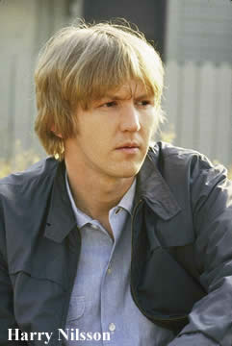

Harry Nilsson
USA
Without you
Sin Ti
1974
Roberto
No tocar el ratón
Hacer clic para comenzar
Lima-Perú

Slide 2
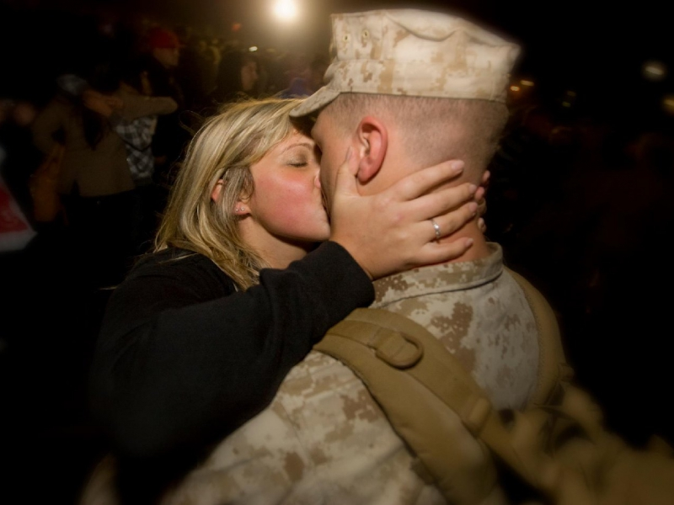
No, I can't forget this evening No, no puedo olvidarme de esta tarde
Or your face as you were leaving o de tu cara cuando te ibas

Slide 3
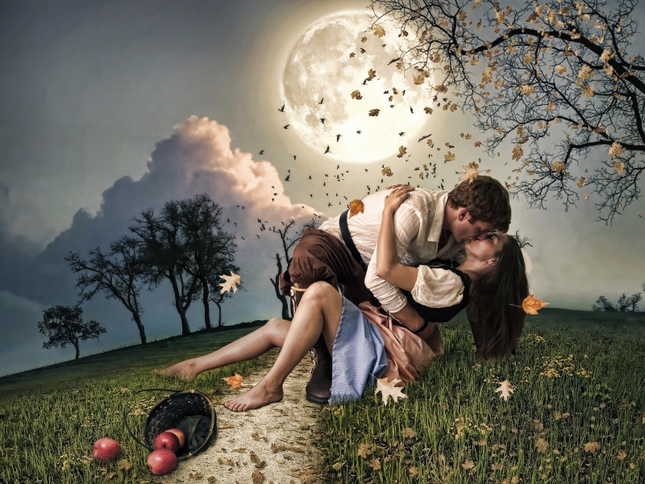
But I guess that's just the way Pero supongo que es el modo
the story goes de como la historia funciona

Slide 4
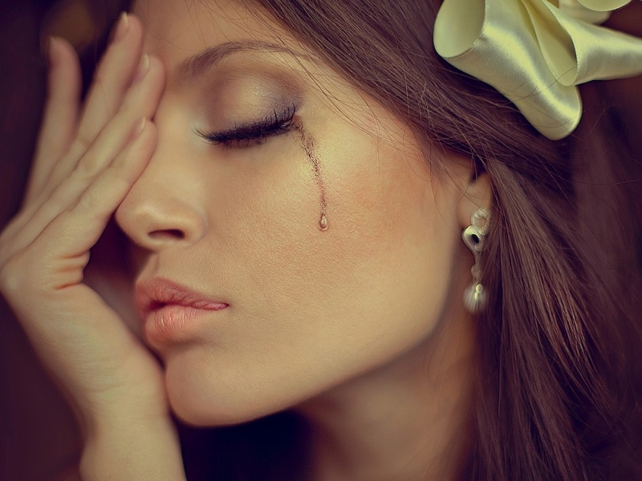
You always smile but in your eyes your sorrow shows Siempre sonríes pero en tus ojos se demuestra tu pena
Yes it shows Si, lo demuestras

Slide 5

No I can't forget tomorrow No, no puedo olvidar el mañana
When I think of all my sorrow cuando yo pienso en todo mi pesar

Slide 6

When I had you there Cuando te tuve allí
but then I let you go pero luego dejé que te vayas

Slide 7
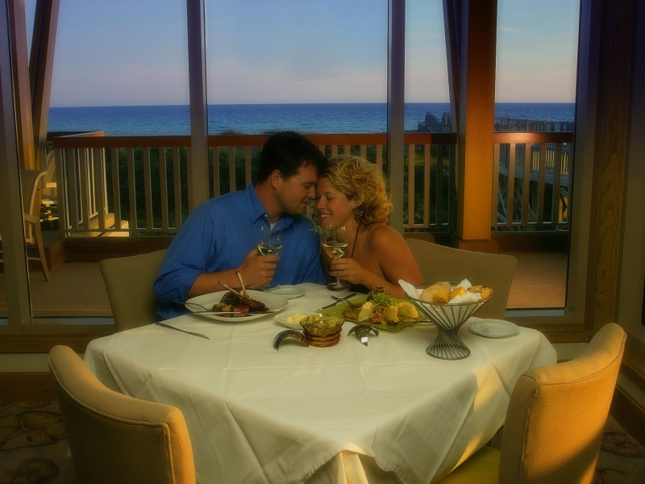
And now it's only fair Y ahora es justo
That I should let you know que yo deba permitir que conozcas
What you should know lo que tú deberías saber

Slide 8
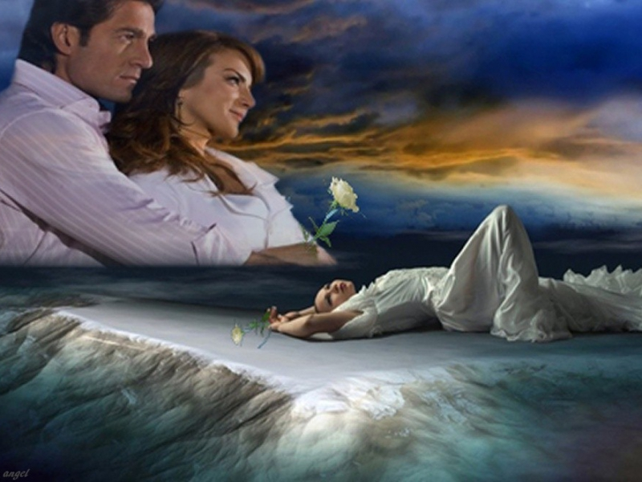
I can't live No puedo vivir
If living is without you si la vida es sin ti

Slide 9

I can't live No puedo vivir
I can't give anymore ya no puedo dar más

Slide 10
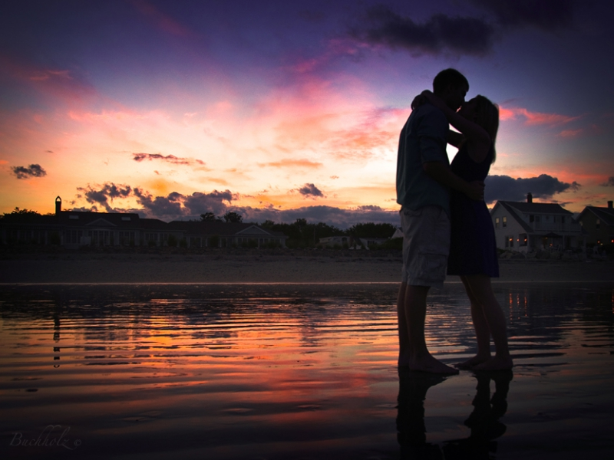
I can't live No puedo vivir
If living is without you si la vida es sin ti

Slide 11
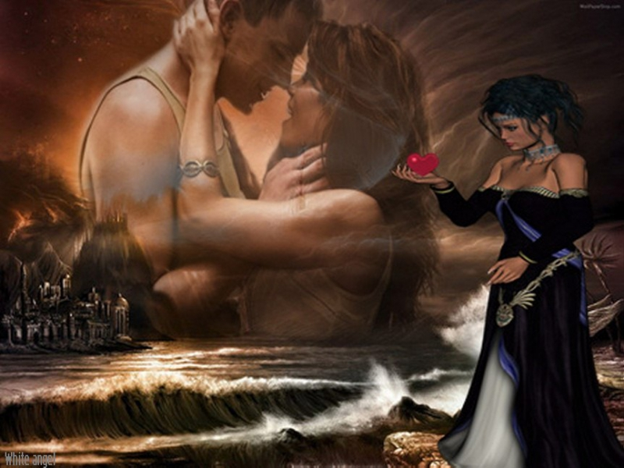
I can't live No puedo vivir
I can't give anymore ya no puedo dar más

Slide 12
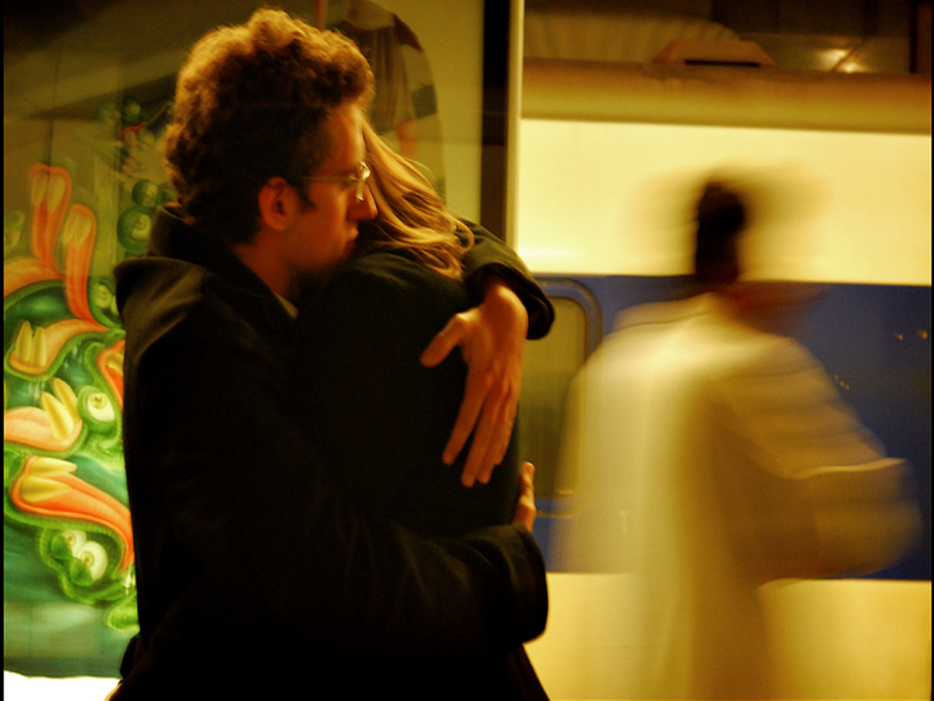
Well I can't forget this evening Bien, no puedo olvidar esa tarde
Or your face as you were leaving o tu cara cuando tú estabas yéndote

Slide 13
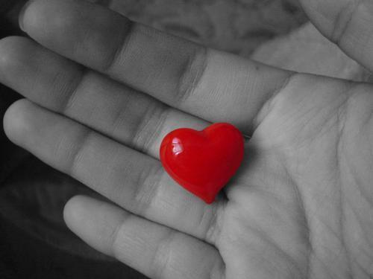
But I guess that's just the way Pero supongo que es el modo
the story goes de como la historia funciona

Slide 14
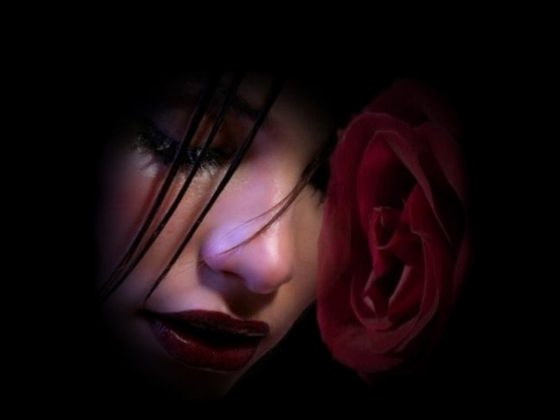
You always smile but in your eyes your sorrow shows Siempre sonríes pero en tus ojos se demuestra tu pena
Yes it shows Si, lo demuestras

Slide 15
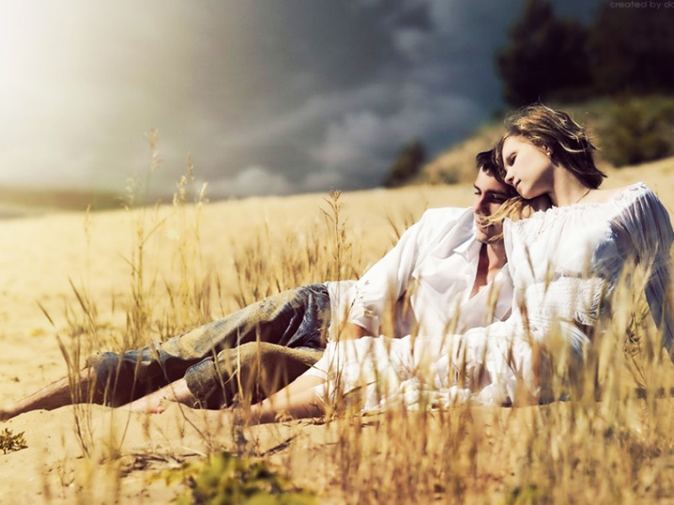
I can't live No puedo vivir
If living is without you si la vida es sin ti

Slide 16
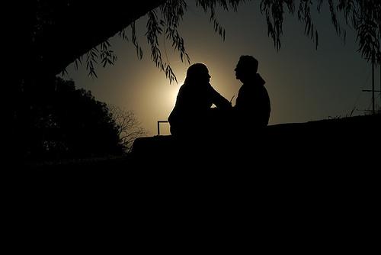

I can't live No puedo vivir
I can't give anymore ya no puedo dar más

Slide 17
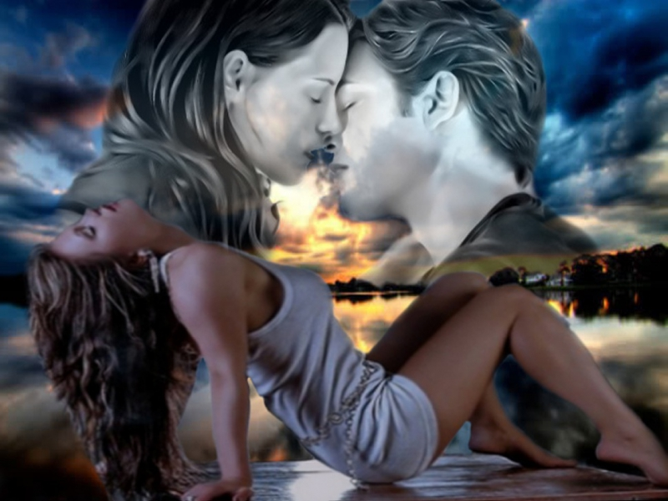
I can't live No puedo vivir
If living is without you si la vida es sin ti

Slide 18
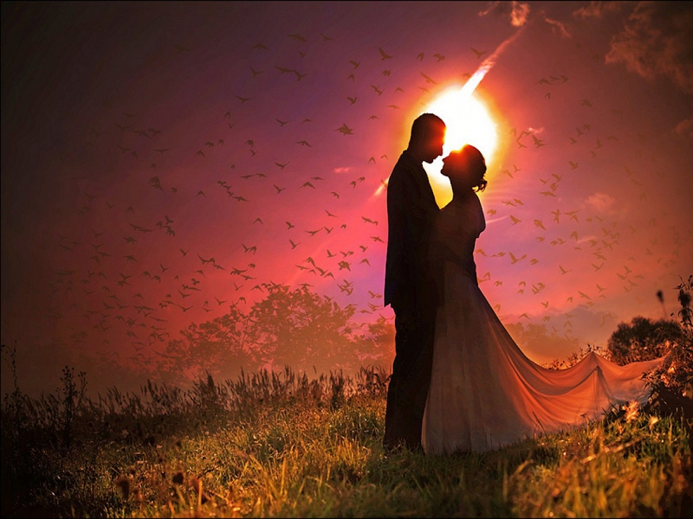

I can't live No puedo vivir
I can't give anymore ya no puedo dar más
If living is without you si la vida es sin ti
Roberto

Slide 19



Accede a la sección que desees desde aquí:
Propia Creación
De la Red
Dedicatorias | Fechas Especiales | Graciosos
Historia y Arte | Lugares | Musicales
Naturaleza y Ciencias | Política | Reflexión
Religiosos | Románticos | Salud
Dedicatorias | Fechas Especiales | Graciosos
Historia y Arte | Lugares | Musicales
Naturaleza y Ciencias | Política | Reflexión
Religiosos | Románticos | Salud
Si deseas recibir pps periódicamente en tu correo electrónico subscríbete aquí:

